Slide 1
IVSS 智能化视频监控

Slide 2
背景
需求总述
IVSS:智能化视频监控系统总体框架
视频分析研究内容
  分析模块
  理解模块
  行为理解处理框架

Slide 3
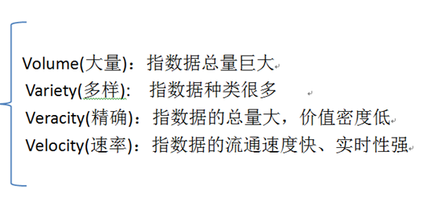
1 背景
由此产生了对包含大量非结构化信息的海量视频数据进行组织、表达、检索的迫切需求。

Slide 4
2 需求总述
当下对智能监控技术的迫切需求:
  1.视频检索技术
  2.超分辨率视频/图像重建技术
  3.非法滞留物品的判别技术
  4.监控系统的集成系统

Slide 5
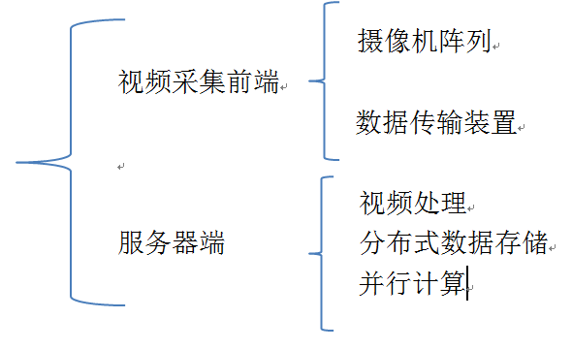
3智能化视频监控系统总体框架
注:视频采集工作有杨勇学长的嵌入式远程图像监控系统专美在前,分布式数据存储与并行优化属于后期优化工作,当前目标是实现可以理解视频中正在发生事件的模型.

Slide 6
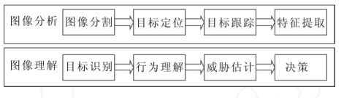
4 视频分析研究内容

Slide 7
4-1 分析模块
目标检测
目标跟踪

Slide 8
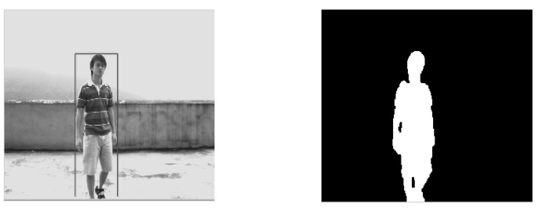
4-1.1 目标检测

Slide 9
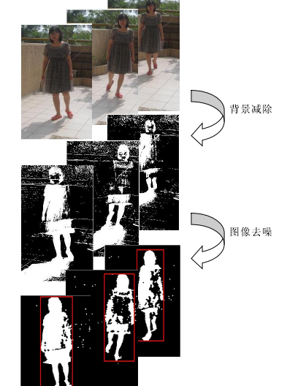
4-1.2目标跟踪

Slide 10
4-2理解模块
暴力行为
异常行为

Slide 11
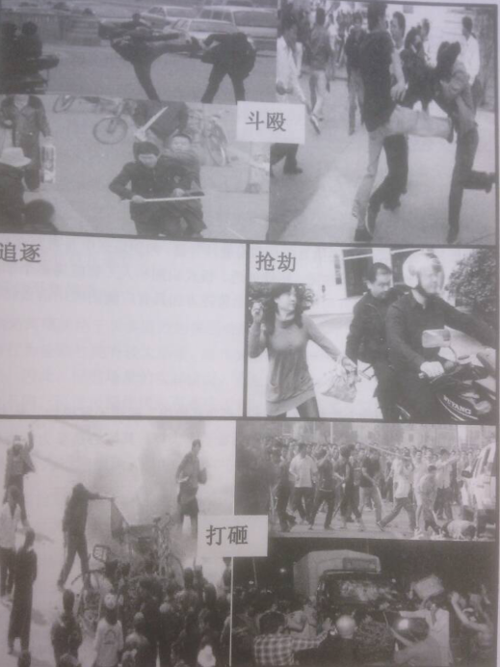
4-2.1 暴力行为

Slide 12
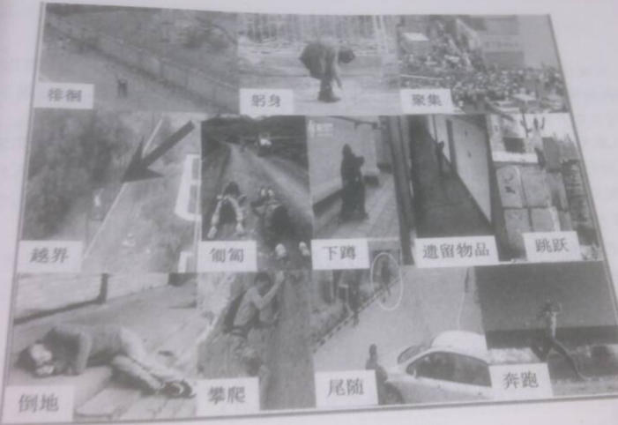
4-2.1 异常行为

Slide 13
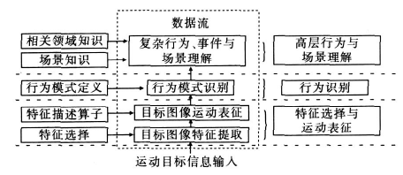
4-3 行为理解处理框架

